Slide 1
项目实战之—流程篇
分析流程&职业生涯

Slide 2
开发移动端项目的前期准备
需求
UI
HTML
部署
svn
测试
ftp

Slide 3
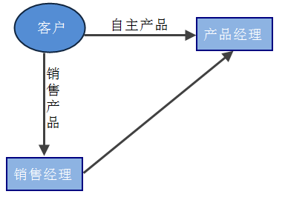
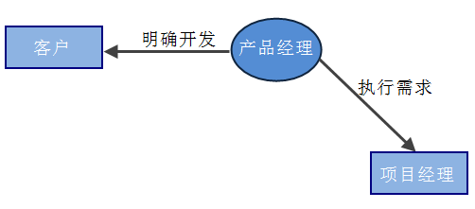
1.1. 流程中的概念

Slide 4
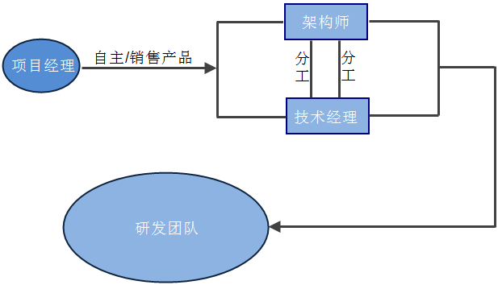
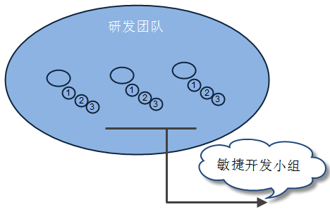
1.2. 流程中的概念

Slide 5
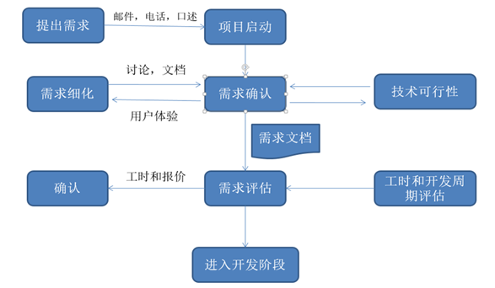
1.3. 项目需求阶段

Slide 6
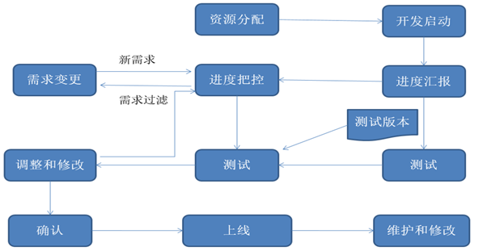
1.4. 项目开发阶段

Slide 7
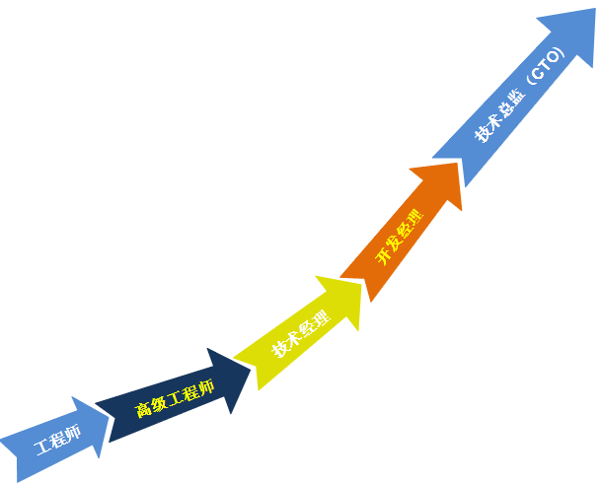
1.5. 个人职业生涯
1. 开发职位
2. 个人规划
掌握技术、坚持原则、脱影而出。

